Slide 1

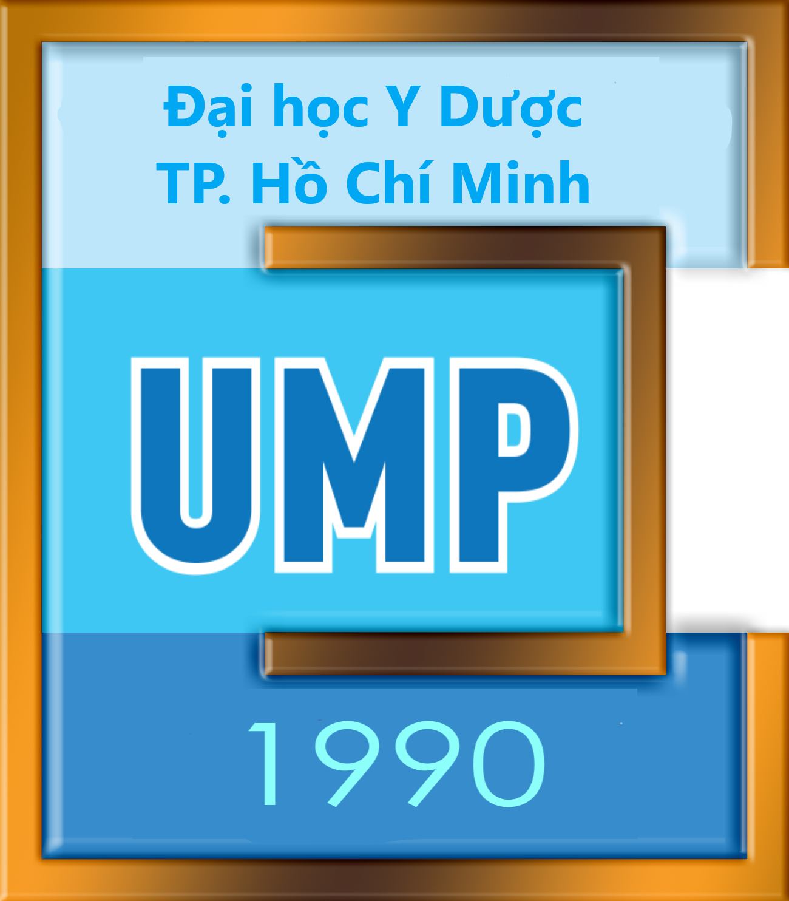
Đơn giản hóa phác đồ điều trị đái tháo đường để phòng ngừa hạ đường huyết
ở người cao tuổi
PGS.TS.BS. Trần Quang Nam
Bộ môn Nội tiết Khoa Y- Đại học Y Dược TP.HCM
Khoa Nội tiết – Đại học Y Dược TP.HCM

Slide 2
NỘI DUNG
Thực trạng và thách thức trong điều trị ĐTĐ típ 2 ở bệnh nhân cao tuổi
Đặt mục tiêu kiểm soát đường huyết
Chọn lựa thuốc kiểm soát đường huyết trên bệnh nhân cao tuổi
Đơn giản hóa phác đồ điều trị ĐTĐ để phòng ngừa hạ đường huyết ở người cao tuổi

Slide 3
Thực trạng và thách thức trong điều trị ĐTĐ típ 2 ở bệnh nhân cao tuổi

Slide 4
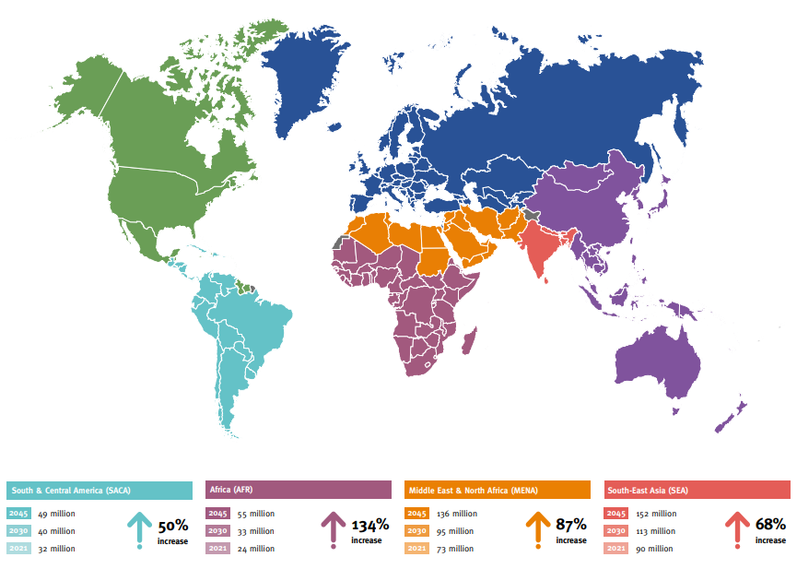
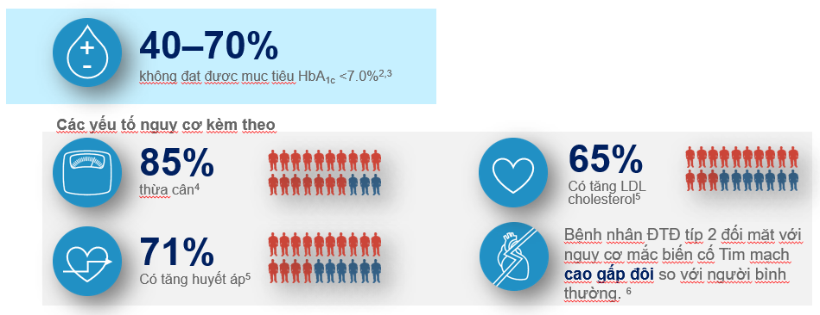
ĐÁI THÁO ĐƯỜNG NGÀY CÀNG TĂNG CAO
537 triệu người mắc ĐTĐ¹
Với thực trạng
Năm 2023, Việt Nam có
7 triệu BN mắc ĐTĐ⁸
Chỉ có 36% đạt mục tiêu HbA1C< 7.0%⁷
1. International Diabetes Federation, IDF Diabetes Atlas, 10th ed. 2021; 2. Gakidou E, et al. Bull World Health Organ 2011;89:172–83;
3. de Pablos-Velasco P, et al. Clin Endocrinol (Oxf) 2014;80:47–56; 4. CDC. Available at: http://www.cdc.gov/diabetes/statistics/comp/fig7_overweight.htm;
5. CDC. National Diabetes Statistics Report, 2014. Available at: http://www.cdc.gov/diabetes/data/statistics/2014StatisticsReport.html. Last accessed September 2015;
6. Gregg EW, et al. N Engl J Med 2014;370:1514–23. (7) Int J Diabetes Dev Ctries 40, 70–79 (2020). https://doi.org/10.1007/s13410-019-00755-w
8. https://moh.gov.vn/tin-noi-bat/-/asset_publisher/3Yst7YhbkA5j/content/viet-nam-hien-ty-le-nguoi-mac-benh-ai-thao-uong-ang-gia-tang-nhanh (Accessed March 2024)
Notes:
Trên thế giới có

Slide 5
THỰC TRẠNG ĐTĐ Ở NHÓM BỆNH NHÂN CAO TUỔI
Tỷ lệ ĐTĐ tăng cao ở người cao tuổi - Hơn 0,5 triệu tại Việt Nam
Tỉ lệ (%) dân số mắc ĐTĐ theo nhóm tuổi và thu nhập năm 2019
Dân số trên 65 tuổi mắc ĐTĐ năm 2019
https://doi.org/10.1016/j.diabres.2020.108078
Diabetes and global ageing among 65–99-year-oldadults: Findings from the International DiabetesFederation Diabetes Atlas, 9thedition

Slide 6
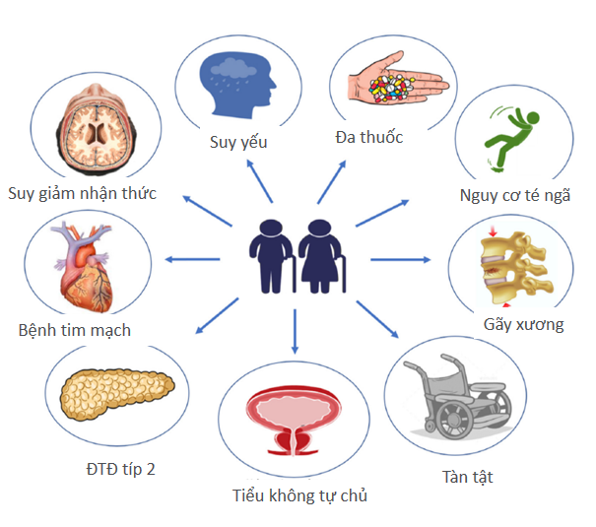
ĐẶC ĐIỂM BỆNH NHÂN ĐÁI THÁO ĐƯỜNG CAO TUỔI
Nhiều YTNC gây hạ đường huyết
Suy giảm chức năng gan – thận
Đa bệnh - Đa thuốc
Hội chứng Lão hóa
Longo M, Bellastella G, et al (2019). Diabetes and Aging: From Treatment Goals to Pharmacologic Therapy. Front. Endocrinol. 10:45

Slide 7
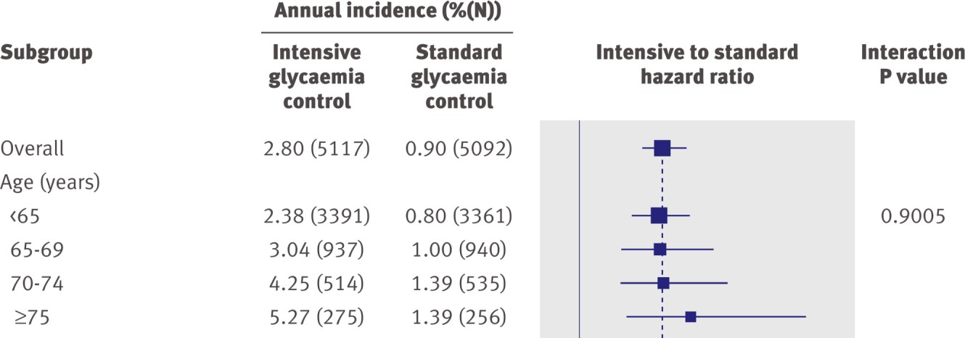
Thực trạng hạ đường huyết ở BN ĐTĐ típ 2
Nguy cơ hạ đường huyết đặc biệt gia tăng ở lứa tuổi ≥ 75
Miller ME BMJ 2010; 340:b5444

Slide 8
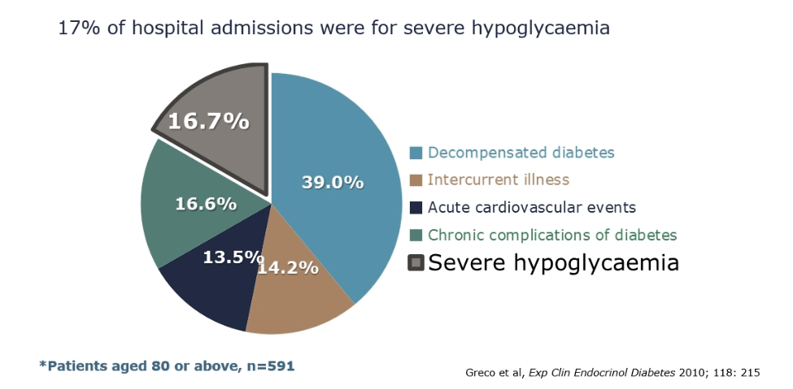
THỰC TRẠNG ĐTĐ Ở NHÓM BỆNH NHÂN CAO TUỔI
Gần 17% trường hợp nhập viện ở người ĐTĐ típ 2 cao tuổi là
Hạ đường huyết nặng
Nguyên nhân nhập viện của BN ĐTĐ cao tuổi
T van Staa, et al. J Clin Epidemiol. 1997; 50: 735–741.

Slide 9
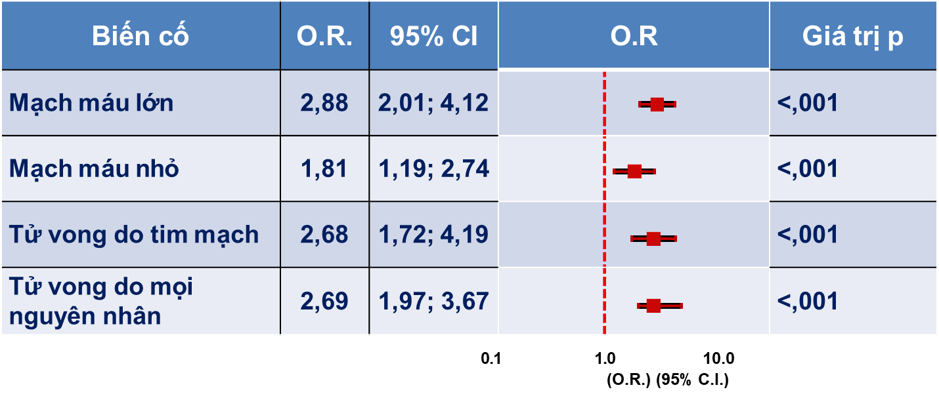
Hạ đường huyết gây nhiều biến chứng nguy hiểm
Hạ đường huyết nặng
tăng nguy cơ tử vong và các biến cố tim mạch¹
Nhập viện vì hạ đường huyết
có tỷ lệ tử vong cao trong 1 năm²
Following hospitalization, 6.2% (31,994) died within 30 days, and 22% (110,429) died by 1 year. In adjusted analyses, having a glucose <70 mg/dL during hospitalization was associated with increased mortality at 1 year (aOR 1.93, 95% CI 1.89–1.98).

Slide 10



CÁC YẾU TỐ NGUY CƠ GÂY HẠ ĐƯỜNG HUYẾT Ở NGƯỜI CAO TUỔI
BỆNH NHÂN
LỐI SỐNG
ĐIỀU TRỊ
Thời gian mắc ĐTĐ lâu
Có cơn hạ ĐH trước đó
Suy thận – suy gan
Hội chứng Lão hóa: giảm nhận thức, suy yếu…
Giảm hormon điều hòa ĐH
Không nhận biết hạ ĐH
Ăn uống kém/nhịn ăn, tập thể dục kéo dài, uống rượu …
Không tự mua thức ăn hay chuẩn bị bữa ăn, dinh dưỡng kém
SUs hay Insulin
Kiểm soát ĐH chặt chẽ
Phác đồ điều trị phức tạp
Uống nhiều thuốc
IDF Global Guideline for Managing Older People with Type 2 Diabetes, 2013;
Brown AF et al. J Am Geratr Soc 51:S265-280

Slide 11

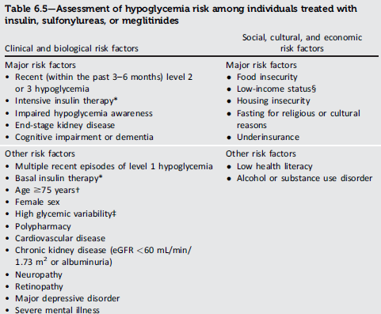
Đánh giá nguy cơ hạ đường huyết ở BN ĐTĐ
Khuyến cáo quản lý hạ đường huyết ở người cao tuổi
13.4 Xác định và xử lý các đợt hạ đường huyết trong các lần khám định kỳ vì người lớn tuổi mắc bệnh tiểu đường có nguy cơ hạ đường huyết cao hơn, đặc biệt khi được điều trị bằng thuốc hạ đường huyết (ví dụ: sulfonylurea, meglitinide, và insulin). B
13.6 Đề nghị CGM cho người lớn tuổi mắc bệnh tiểu đường típ 2 đang điều trị bằng insulin để cải thiện kết quả đường huyết và giảm hạ đường huyết. B
13.7 Cân nhắc sử dụng hệ thống phân phối insulin tự động, A hệ thống phân phối insulin cơ học, E và các thiết bị phân phối insulin tiên tiến khác như bút kết nối E để giảm nguy cơ hạ đường huyết cho người lớn tuổi, dựa trên khả năng và hệ thống hỗ trợ của từng cá nhân.
Diabetes Care 2025;48(Suppl. 1):S128–S145 | https://doi.org/10.2337/dc25-S006

Slide 12
Đặt mục tiêu kiểm soát đường huyết

Slide 13
Đánh giá đái tháo đường trên người cao tuổi
Đánh giá lâm sàng: Chế độ ăn, huyết áp, các bệnh đồng mắc, biến chứng mạch máu nhỏ, biến chứng mạch máu lớn, đau, và các hội chứng lão khoa.
Đánh giá chức năng: khả năng thực hiện các hoạt động sinh hoạt hàng ngày, mức độ khả năng tự chăm sóc, và đánh giá chức năng khác: nhận thức, tâm trạng, sàng lọc trầm cảm, dáng đi, thăng bằng, nguy cơ té ngã, tình trạng suy yếu, thị giác, thính giác và sự hỗ trợ của gia đình hay xã hội.
Đánh giá về phòng ngừa: thói quen và lối sống, đánh giá nguy cơ (ung thư, tim mạch), nhiễm trùng, hạ glucose huyết nếu có tiền căn đái tháo đường dùng thuốc.
Đánh giá về phục hồi chức năng: Các chương trình hướng dẫn tập luyện để tối đa hóa chức năng thể lực, nhận thức, tình cảm và các chức năng tùy yêu cầu cho từng người bệnh.
Đánh giá điều trị quá mức và tình trạng đa thuốc

Slide 14
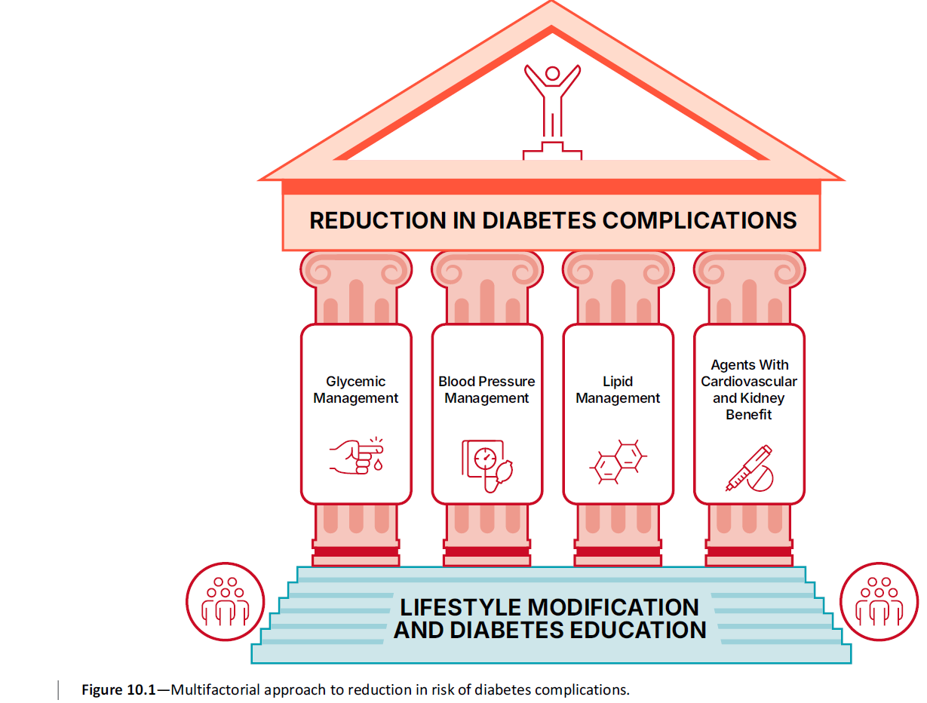
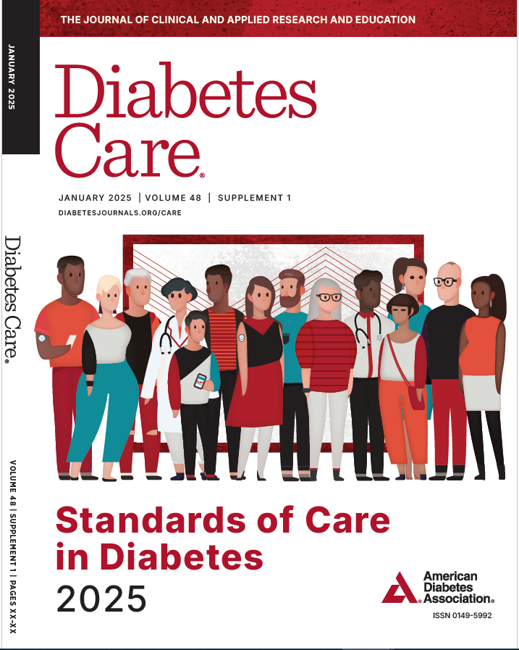
Kiểm soát nhiều yếu tố làm giảm nguy cơ biến chứng
đái tháo đường
Kiểm soát đường huyết
Kiểm soát huyết áp
Kiểm soát lipid máu
Các thuốc có bằng chứng lợi ích tim mạch và thận
Cardiovascular Disease and Risk Management: Standards of Care in Diabetes - 2025 Diabetes Care 2025;48(Suppl. 1):S206-S238

Slide 15
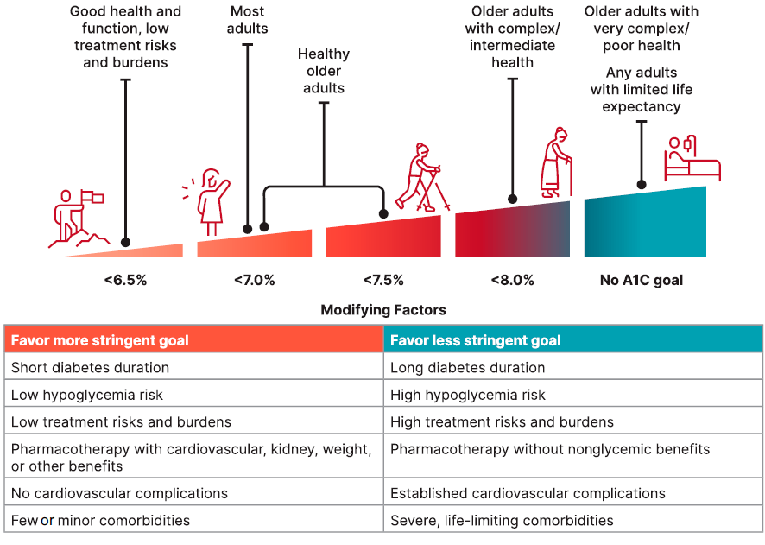
6. Glycemic Goals and Hypoglycemia
Khỏe mạnh (có ít bệnh mạn tính, CN nhận thức và vận động còn nguyên vẹn)
Sức khỏe phức tạp/trung bình (nhiều bệnh mạn tính, >=2 suy giảm chức năng trong các hoạt động sinh hoạt hằng ngày hoặc suy giảm nhận thức mức độ nhẹ đến trung bình),
Sức khỏe rất phức tạp/kém (đang được chăm sóc dài hạn hoặc bệnh mạn tính gđ cuối, suy giảm nhận thức mức trung bình đến nặng, hoặc >=2 suy giảm chức năng trong các hoạt động sinh hoạt hằng ngày)
Standards of Care in Diabetes - 2025. Diabetes Care 2025;48(Suppl. 1):S128-S145
Notes:
Hình 6.2 – Mục tiêu A1C cá nhân hóa cho người trưởng thành không mang thai. Lựa chọn mục tiêu đường huyết dựa trên tình trạng sức khỏe và chức năng cá nhân như mô tả ở đầu hình. Cân nhắc điều chỉnh mục tiêu khắt khe hơn hoặc linh hoạt hơn tùy theo các yếu tố được liệt kê trong bảng.
Người cao tuổi được phân loại là:
Khỏe mạnh (có ít bệnh mãn tính đồng thời, chức năng nhận thức và vận động còn nguyên vẹn),
Sức khỏe phức tạp/trung bình (có nhiều bệnh mãn tính đồng thời, có từ hai trở lên suy giảm chức năng trong các hoạt động sinh hoạt hằng ngày hoặc suy giảm nhận thức mức độ nhẹ đến trung bình),
Sức khỏe rất phức tạp/kém (đang được chăm sóc dài hạn hoặc bệnh mãn tính giai đoạn cuối, suy giảm nhận thức mức độ trung bình đến nặng, hoặc có từ hai trở lên suy giảm chức năng trong các hoạt động sinh hoạt hằng ngày).
Lựa chọn mục tiêu đường huyết sao cho tránh được tình trạng hạ đường huyết có triệu chứng và tăng đường huyết ở tất cả các cá nhân. Cân nhắc các nguồn lực và hệ thống hỗ trợ của từng cá nhân để đạt được mục tiêu đường huyết một cách an toàn. Kết hợp sở thích và mục tiêu của người bệnh tiểu đường thông qua quá trình ra quyết định chung.

Slide 16
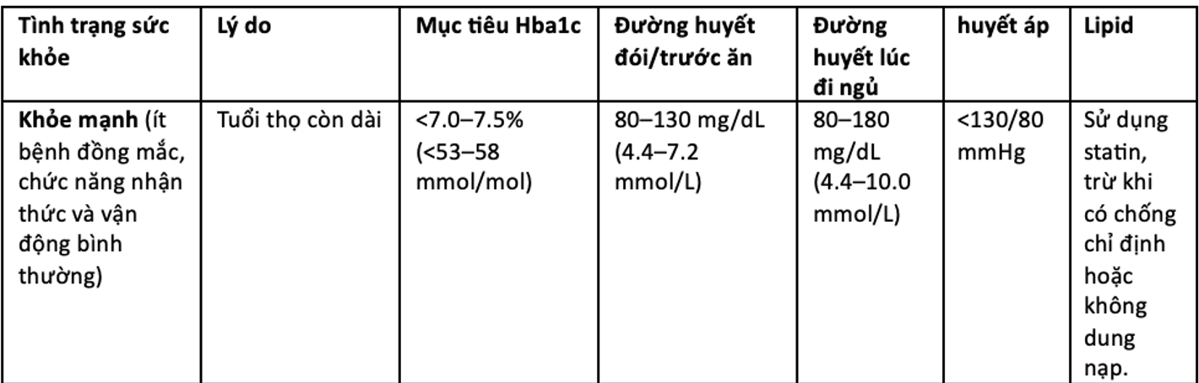
ADA 2025: Mục tiêu điều trị glucose huyết và các yếu tố nguy cơ như huyết áp, rối loạn lipid ở người cao tuổi
Standards of Care in Diabetes - 2025. Diabetes Care 2025;48(Suppl. 1)

Slide 17
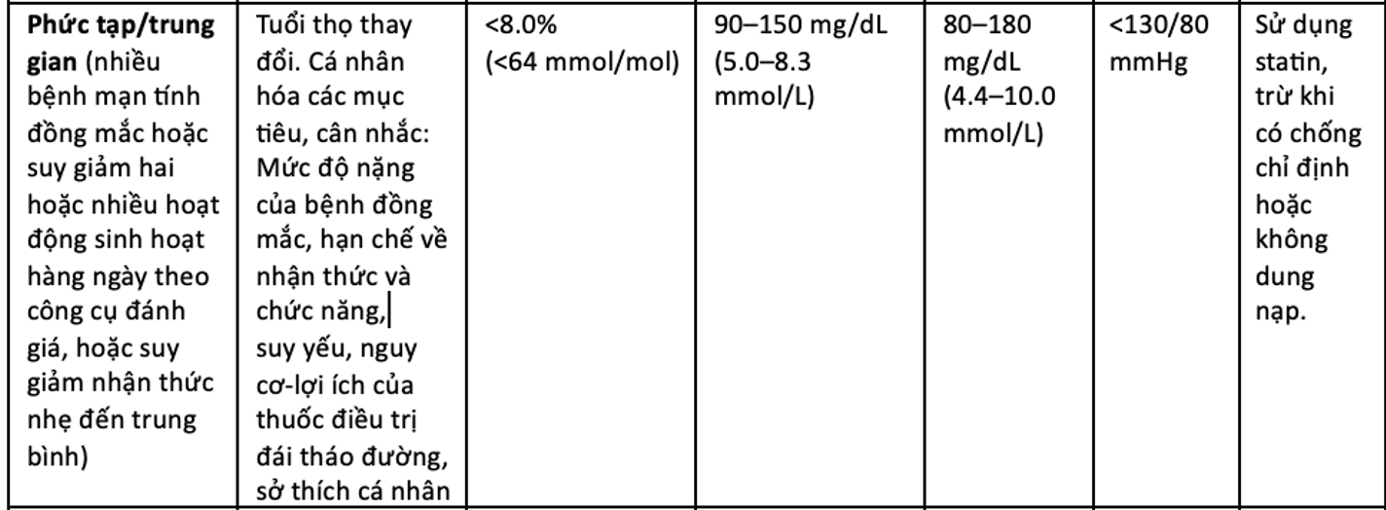
ADA 2025: Mục tiêu điều trị glucose huyết và các yếu tố nguy cơ như huyết áp, rối loạn lipid ở người cao tuổi
Standards of Care in Diabetes - 2025. Diabetes Care 2025;48(Suppl. 1)

Slide 18
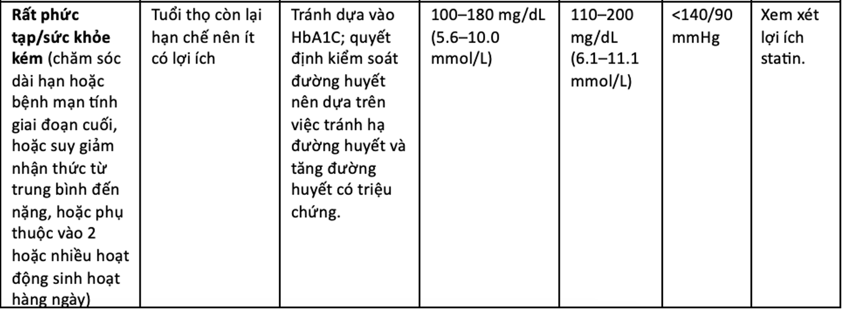
ADA 2025: Mục tiêu điều trị glucose huyết và các yếu tố nguy cơ như huyết áp, rối loạn lipid ở người cao tuổi
Standards of Care in Diabetes - 2025. Diabetes Care 2025;48(Suppl. 1)

Slide 19
Hạ ĐH là yếu tố chính cần đơn giản hóa điều trị và giảm cường độ/giảm số thuốc ở người lớn tuổi ĐTĐ2
Đặc điểm và tình trạng sức khỏe của người mắc đái tháo đường | Mục tiêu đường huyết hợp lý | Cơ sở lý luận/cân nhắc | Khi nào cần đơn giản hóa kế hoạch dùng thuốc? | Khi nào cần giảm cường độ điều trị?
Khỏe mạnh (ít bệnh lý mạn tính, nhận thức và chức năng còn tốt) | A1C <7,0–7,5% (<53–58 mmol/mol) | - Người khỏe mạnh có thể thực hiện các nhiệm vụ phức tạp để kiểm soát đường huyết. - Khi có bệnh cấp tính, có thể nguy cơ sai sót trong dùng thuốc hoặc sai liều thuốc. | - Hạ đường huyết nghiêm trọng hoặc tái diễn khi điều trị bằng insulin, với bất kể HbA1C. - Đường huyết dao động nhiều. - Suy giảm nhận thức hoặc chức năng sau bệnh cấp tính. | - Hạ đường huyết nghiêm trọng hoặc tái diễn khi dùng insulin, sulfonylureas hoặc meglitinides, với bất kể HbA1C. - Đường huyết dao động nhiều. - Đa thuốc (polypharmacy)
Standards of Care in Diabetes - 2025. Diabetes Care 2025;48(Suppl. 1)

Slide 20
Hạ ĐH là yếu tố chính cần đơn giản hóa điều trị và giảm cường độ/giảm số thuốc ở người lớn tuổi ĐTĐ2
Đặc điểm và tình trạng sức khỏe của người mắc đái tháo đường | Mục tiêu đường huyết hợp lý | Cơ sở lý luận/cân nhắc | Khi nào cần đơn giản hóa kế hoạch dùng thuốc? | Khi nào cần giảm cường độ điều trị?
Bệnh lý phức tạp/trung gian (nhiều bệnh mạn tính hoặc suy giảm ≥2 hoạt động sinh hoạt hằng ngày (ADL) hoặc suy giảm nhận thức nhẹ đến trung bình) | A1C <8,0% (<64 mmol/mol) | - Bệnh đi kèm có thể ảnh hưởng đến khả năng tự chăm sóc và tự ngừa hạ đường huyết. | - Hạ đường huyết nghiêm trọng hoặc tái diễn khi điều trị bằng insulin, với bất kể HbA1C. - Không thể dùng phác đồ insulin phức tạp. - Thay đổi đáng kể về hoàn cảnh xã hội (mất người chăm sóc, thay đổi nơi ở, v.v.). | - Hạ đường huyết nghiêm trọng hoặc tái diễn khi dùng insulin, sulfonylureas hoặc meglitinides, với bất kể HbA1C. - Đường huyết dao động nhiều. - Đa thuốc (polypharmacy).
Standards of Care in Diabetes - 2025. Diabetes Care 2025;48(Suppl. 1)

Slide 21
Hạ ĐH là yếu tố chính cần đơn giản hóa điều trị và giảm cường độ/giảm số thuốc ở người lớn tuổi ĐTĐ2
Đặc điểm và tình trạng sức khỏe của người mắc đái tháo đường | Mục tiêu đường huyết hợp lý | Cơ sở lý luận/cân nhắc | Khi nào cần đơn giản hóa kế hoạch dùng thuốc? | Khi nào cần giảm cường độ điều trị?
Người sống trong cộng đồng, được chăm sóc ngắn hạn tại cơ sở điều dưỡng có kỹ năng | Tránh dựa vào HbA1C, mục tiêu đường huyết 100–200 mg/dL (5,6–11,1 mmol/L) | Kiểm soát đường huyết quan trọng cho phục hồi, lành vết thương, bù nước và phòng tránh nhiễm trùng. - Phục hồi sau bệnh cấp tính có thể làm suy giảm nhận thức. Có thể cần thêm hỗ trợ khi chuyển về nhà. | - nếu trong quá trình nằm viện phác đồ điều trị trở nên phức tạp hơn→ Xem xét dùng lại phương pháp điều trị trước nhập viện | - Sút cân, chán ăn, suy giảm nhận thức tạm thời và/hoặc mất chức năng thể chất.
Standards of Care in Diabetes - 2025. Diabetes Care 2025;48(Suppl. 1)

Slide 22
Hạ ĐH là yếu tố chính cần đơn giản hóa điều trị và giảm cường độ/giảm số thuốc ở người lớn tuổi ĐTĐ2
Đặc điểm và tình trạng sức khỏe của người mắc đái tháo đường | Mục tiêu đường huyết hợp lý | Cơ sở lý luận/cân nhắc | Khi nào cần đơn giản hóa kế hoạch dùng thuốc? | Khi nào cần giảm cường độ điều trị?
Bệnh lý rất phức tạp/sức khỏe kém (chăm sóc dài hạn hoặc bệnh mạn tính giai đoạn cuối, suy giảm nhận thức trung bình đến nặng hoặc suy giảm ≥2 hoạt động sinh hoạt hằng ngày (ADL)) | Tránh dựa vào HbA1C, tránh hạ đường huyết và tăng đường huyết có triệu chứng | - Không có lợi ích của việc kiểm soát đường huyết nghiêm ngặt ở nhóm bệnh nhân này. - Cần tránh hạ đường huyết. - Kết quả quan trọng nhất là duy trì chức năng nhận thức và thể chất. | Bệnh nhân muốn giảm số lần tiêm và bấm đường huyết đầu ngón tay. - Bệnh nhân có chế độ ăn uống không ổn định. | - Rối loạn nhận thức, trầm cảm, chán ăn hoặc chế độ ăn uống không ổn định khi sử dụng sulfonylureas hoặc meglitinides. - Sử dụng bất kỳ loại thuốc đái tháo đường nào mà không có lợi ích rõ ràng.
Standards of Care in Diabetes - 2025. Diabetes Care 2025;48(Suppl. 1)

Slide 23
Hạ ĐH là yếu tố chính cần đơn giản hóa điều trị và giảm cường độ/giảm số thuốc ở người lớn tuổi ĐTĐ2
Đặc điểm và tình trạng sức khỏe của người mắc đái tháo đường | Mục tiêu đường huyết hợp lý | Cơ sở lý luận/cân nhắc | Khi nào cần đơn giản hóa kế hoạch dùng thuốc? | Khi nào cần giảm cường độ điều trị?
Giai đoạn cuối đời | Tránh hạ đường huyết và tăng đường huyết có triệu chứng | - Mục tiêu là mang lại sự thoải mái và tránh các can thiệp gây đau hoặc khó chịu. - Người chăm sóc đóng vai trò quan trọng trong việc cung cấp chăm sóc y tế và duy trì chất lượng cuộc sống. | - Đau hoặc khó chịu do điều trị (ví dụ: tiêm, bấm đường huyết đầu ngón tay). - Căng thẳng quá mức của người chăm sóc do phác đồ điều trị phức tạp. | - Sử dụng bất kỳ loại thuốc đái tháo đường nào mà không có lợi ích rõ ràng trong việc cải thiện triệu chứng và/hoặc mang lại sự thoải mái.
Standards of Care in Diabetes - 2025. Diabetes Care 2025;48(Suppl. 1)

Slide 24
Lựa chọn liệu pháp điều trị cho BN ĐTĐ cao tuổi: Ít gây hạ đường huyết, có lợi cho tim-thận
Khuyến cáo
13.14 Chọn thuốc có nguy cơ hạ đường huyết thấp ở người cao tuổi mắc bệnh ĐTĐ típ 2, đặc biệt là đối với những người có các yếu tố nguy cơ hạ đường huyết. B
13.15 Điều trị cường độ cao bệnh ĐTĐ phổ biến ở người cao tuổi và nên tránh điều này. B
13.16a Giảm cường độ các thuốc gây hạ đường huyết (ví dụ: insulin, sulfonylurea, hoặc meglitinide) hoặc chuyển sang nhóm thuốc có nguy cơ hạ đường huyết thấp cho những người có nguy cơ hạ đường huyết cao, sử dụng các mục tiêu đường huyết cá nhân hóa. B
13.16c Đơn giản hóa các phác đồ điều trị phức tạp (đặc biệt là insulin) để giảm nguy cơ hạ đường huyết và dùng nhiều loại thuốc và giảm gánh nặng điều trị nếu có thể đạt được trong phạm vi mục tiêu đường huyết được cá nhân hóa. B
13.16d Ở người lớn tuổi mắc bệnh ĐTĐ týp 2 và có nguy cơ mắc bệnh tim mạch do xơ vữa động mạch, suy tim và/hoặc bệnh thận mạn tính, phác đồ điều trị nên bao gồm các thuốc làm giảm nguy cơ mắc bệnh tim mạch và thận, bất kể đường huyết. A
Diabetes Care 2025;48(Suppl. 1):S266–S282 | https://doi.org/10.2337/dc25-S013

Slide 25
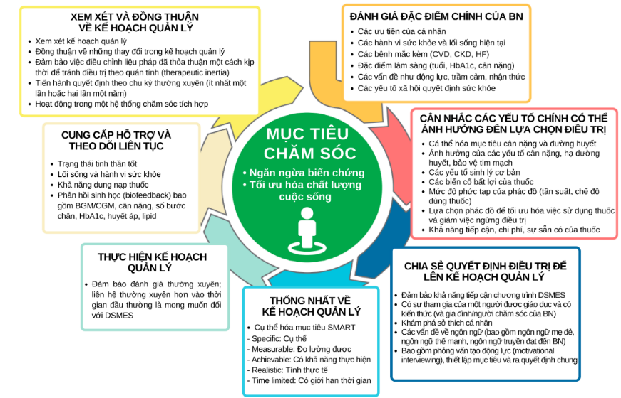
Tầm quan trọng của việc đặt bệnh nhân làm trung tâm và
cá thể hóa điều trị
ADA 2024 S52-76.
Williams, D. M., Jones, H., & Stephens, J. W. (2022). Personalized Type 2 Diabetes Management: An Update on Recent Advances and Recommendations. Diabetes, Metabolic Syndrome and Obesity, 15, 281–295. https://doi.org/10.2147/DMSO.S331654

Slide 26
Chọn lựa thuốc kiểm soát đường huyết trên bệnh nhân cao tuổi

Slide 27
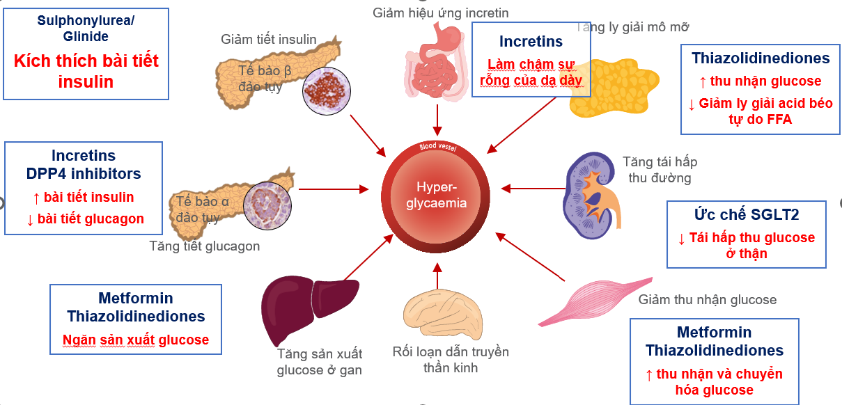
Cơ chế của các thuốc đái tháo đường
3 rối loạn chính là 3 rối loạn trong vòng trong (----)
Adapted from: DeFronzo RA. Diabetes 2009;58:773–95. ©Wolters Kluwer Health.
Notes:
Metformin + SU
Metformin + DDP4i
Metformin + SGLT2i
Metformin + GLP-1a

Slide 28
Ưu tiên chọn nhóm thuốc ít nguy cơ hạ ĐH trên người già
Nguy cơ cao hạ ĐH
Nguy cơ thấp hạ ĐH
Điều trị Insulin
Sulfonylureas
Glinides (ít hơn sulfonylureas)
Metformin
Ức chế men Alpha-glucosidase
Thiazolidinediones
Đồng vận GLP-1
Ức chế DPP-4
Ức chế SGLT 2

Slide 29
LƯU Ý LỰA CHỌN THUỐC CHO ĐTĐ TÍP 2 CAO TUỔI
NHÓM THUỐC | LỰA CHỌN/THẬN TRỌNG
Metformin | Lựa chọn đầu tay khi eGFR ≥ 30 mL/phút/1.73 m2 nếu không có chống chỉ định. Có thể gây tác dụng phụ trên dạ dày ruột và giảm vị giác, là một vấn đề trên người cao tuổi. Có thể giảm liều/ hạn chế metformin khi bệnh nhân có tác dụng phụ trên dạ dày ruột.
SU và các thuốc kích thích tiết insulin | Liên quan hạ đường huyết và nên thận trọng, nếu cần sử dụng. SU có thời gian tác động ngắn như glipizide được ưa thích, tránh dùng glyburide trên bệnh nhân cao tuổi.
DPP4i | Ít tác dụng phụ và ít nguy cơ hạ đường huyết. Lưu ý về chi phí điều trị. Qua các thử nghiệm lâm sàng, hầu như không có sự khác biệt giữa các nhóm tuổi.
GLP-1RA | Lợi ích trên tim mạch ở bệnh nhân có bệnh tim mạch xơ vữa xác định và các lợi ích trên giảm tử vong do biến cố tim mạch, đột quỵ và nhồi máu cơ tim cho người trên và dưới 65 tuổi. Thuốc dạng tiêm (ngoại trừ semaglutide) cần kỹ năng thị giác và vận động, nhận thức. Có tác dụng phụ trên dạ dày ruột (buồn nôn, nôn ói, tiêu chảy) và không được ưa thích trên bệnh nhân cao tuổi giảm cân không rõ nguyên nhân.
SGLT-2i | Lợi ích trên tim mạch ở bệnh nhân có bệnh tim mạch xơ vữa xác định, lợi ích trên suy tim và làm chậm tiến triển bệnh thận mạn. Tác dụng phụ như giảm thể tích, nhiễm trùng tiểu và làm xấu đi tiểu không tự chủ có thể phổ biến ở bệnh nhân cao tuổi.
Thiazolidinediones (TZD) | - Thận trọng khi bệnh nhân có nguy cơ suy tim sung huyết, loãng xương, té ngã hoặc gãy xương, và/ hoặc phù nề hoàng điểm.
ADA. 13. Older adults: Standards of Care in Diabetes-2023. Diabetes Care 2023;46(Suppl.1):S216-S229
Notes:
Overall AEs, drug-related AEs and SAEs were all reported with a lower frequency in elderly patients receiving vildagliptin (133.9, 14.5 and 8.8 events per 100 SYE, respectively) than in elderly patients receiving comparators (200.6, 21.8 and 16.5 events per 100 SYE, respectively), and the incidence of discontinuations due to AEs was similar in the 2 treatment groups (7.2 vs 7.5 events per 100 SYE, respectively). The incidences of AEs, drug-related AEs, SAEs and discontinuations due to AEs were overall comparable between younger and older patients. The most notable difference was a higher incidence of SAEs in the comparator group in patients ≥75 years vs <75 years.
¹Efficacy pool: all randomised, double-blind, controlled, parallel-group studies with duration ≥24 weeks and with patients ≥75 years. Only includes studies with the approved dose of 50 mg twice daily. ²Safety pool: a pool of 38 Phase II and III studies (monotherapy and add-on therapy).

Slide 30
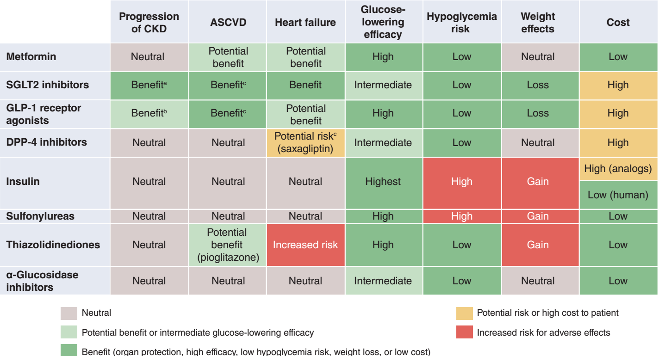
Các nhóm thuốc kiểm soát đường huyết có nguy cơ cao gây hạ đường huyết và tăng cân
A Consensus Report by the American Diabetes Association (ADA) and Kidney Disease: Improving Global Outcomes (KDIGO). Diabetes Care. 2022 Oct 3:dci220027.

Slide 31
Các nhóm thuốc kiểm soát đường huyết có tác dụng trung tính lên tim mạch, thận
A Consensus Report by the American Diabetes Association (ADA) and Kidney Disease: Improving Global Outcomes (KDIGO). Diabetes Care. 2022 Oct 3:dci220027.

Slide 32
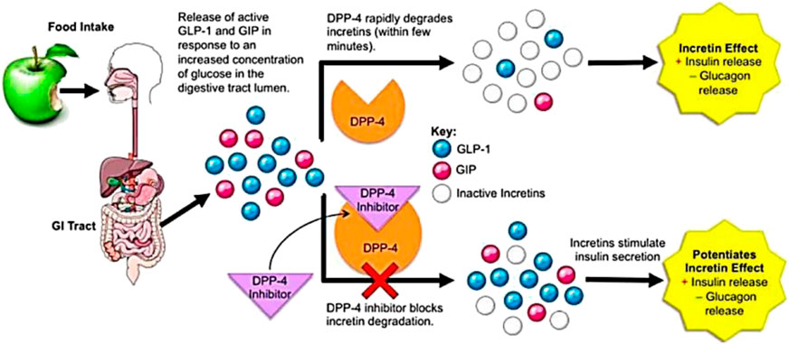
CƠ CHẾ TÁC DỤNG CỦA THUỐC ỨC CHẾ DPP-4
Các nhóm thuốc ức chế DPP-4: Vildagliptin, sitagliptin, saxagliptin, linagliptin
Makrilakis, K. (2019). Int. J. Environ. Res. Public Health 16 (15), 2720. doi:10.3390/ijerph16152720
Notes:
http://mpsevents.be/congres_endo_2016/fr/pdf/presentation/03_Paquot_DPP4i.pdf

Slide 33
Liều của các thuốc ức chế DPP-4
 | GFR >50ml/ph | GFR 30-50mml/ph | GFR <30mml/ph
Sitagliptin | 100mg/ng | 50mg/ng | 25mg/ng
Saxagliptin | 5mg/ng | 2,5mg/ng | 2,5mg/ng
Vildagliptin | 50 mg x 2 | 50mg/ng | 50mg/ng
Linagliptin | 5mg | 5 mg | 5mg

Slide 34
Các nhóm thuốc kiểm soát đường huyết TZD có thể tang cân, tăng suy tim
A Consensus Report by the American Diabetes Association (ADA) and Kidney Disease: Improving Global Outcomes (KDIGO). Diabetes Care. 2022 Oct 3:dci220027.

Slide 35
Các nhóm thuốc kiểm soát đường huyết vừa bảo vệ tim-thận, vừa ks đường huyết cao - ổn định
A Consensus Report by the American Diabetes Association (ADA) and Kidney Disease: Improving Global Outcomes (KDIGO). Diabetes Care. 2022 Oct 3:dci220027.

Slide 36
Dapagliflozin giảm biến cố tim mạch - thận trên bệnh nhân đái tháo đường típ 2 từ giai đoạn mới chỉ có yếu tố nguy cơ
BN nguy cơ tim mạch cao / rất cao
BN bệnh tim mạch do xơ vữa
DECLARE
Trên 17,160 BN ĐTĐ típ 2
CANVAS
~41% eCVD
N=6,974
~59% MRF
N=10,186
P=0.005
95% CI for HR
0.73-0.95
EMPA-REG
P<0.001
95% CI for HR
0.67–0.87
P<0.001
95% CI for HR
0.61–0.88
~66% eCVD
N=6,656
~34% MRF
N=3,486
>99% eCVD
N=6,964
P<0.001
95% CI for HR
0.34–0.66
N Engl J Med 2019;380:347-357
Notes:
Vì sao ADA lại khuyến cáo như vậy, đó là vì các SGLT2i đã chứng minh hiệu quả bảo vệ tim – thận trên phổ rộng BN. Đặc biệt, Forxiga trong nghiên cứu DECLARE TIMI 58 đã chứng minh hiệu quả phòng ngừa nguyên phát trên số lượng rất lớn - hơn 10k BN mới chỉ có yếu tố nguy cơ mà chưa có bệnh tim mạch (trong khi Empagliflozin với EMPAREG OUTCOME chỉ chứng minh hiệu quả phòng ngừa thứ phát cho BN đã có bệnh tim mạch)

Slide 37
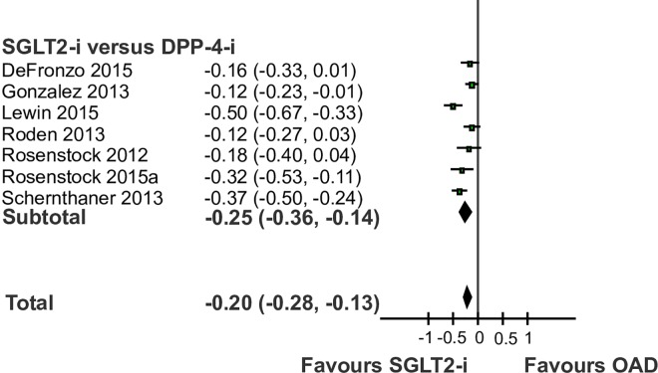
Hiệu quả kiểm soát đường huyết của SGLT2i
SGLT2i kiểm soát đường huyết hiệu quả hơn DPP4i
PLoS One. 2016 Nov 11;11(11):e0166125. doi: 10.1371/journal.pone.0166125. PMID: 27835680; PMCID: PMC5106000.
Notes:
Dapa 10mg cho thấy hiệu quả KS đường huyết đói ngay từ tuần đầu tiên, giảm HbA1c từ tháng đầu tiên và ổn định xuyên suốt tương đương Metformin XR 2000mg/ngày.
Dù KSĐH nhanh nhưng Dapa kiểm soát dao động đường huyết êm dịu, tăng đến 70% thời gian trong mức ổn định

Slide 38
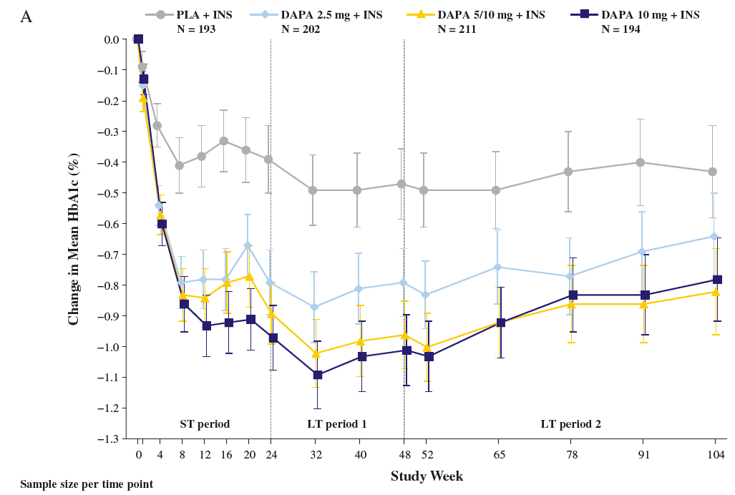
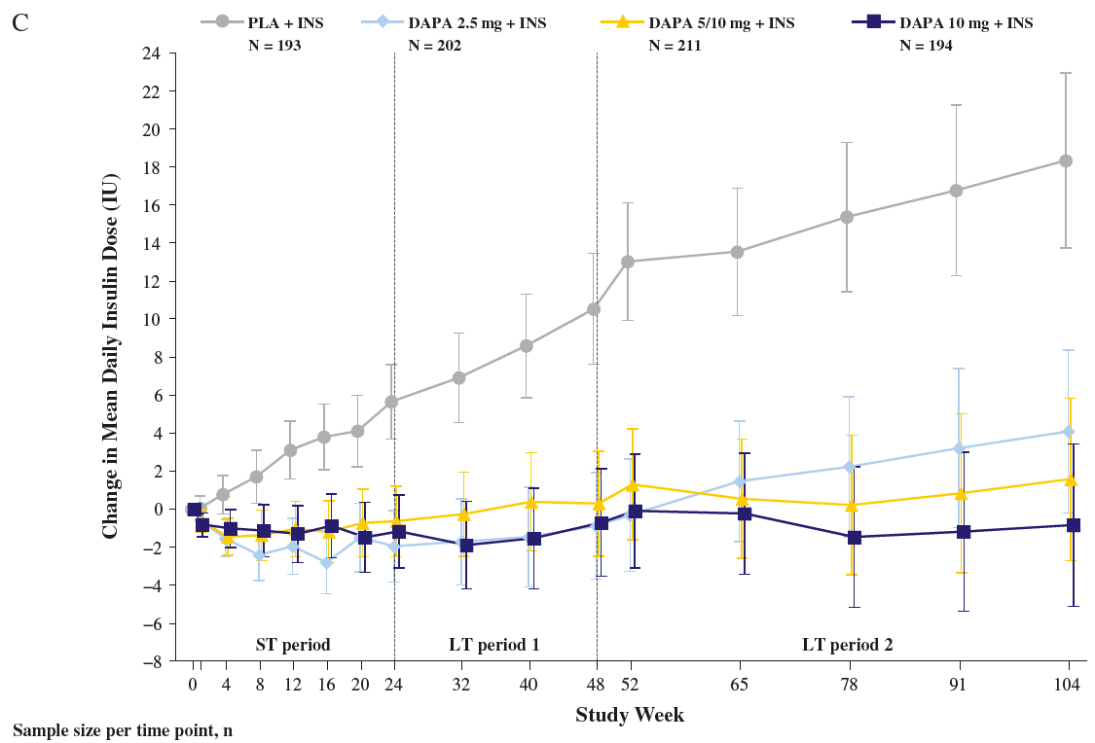
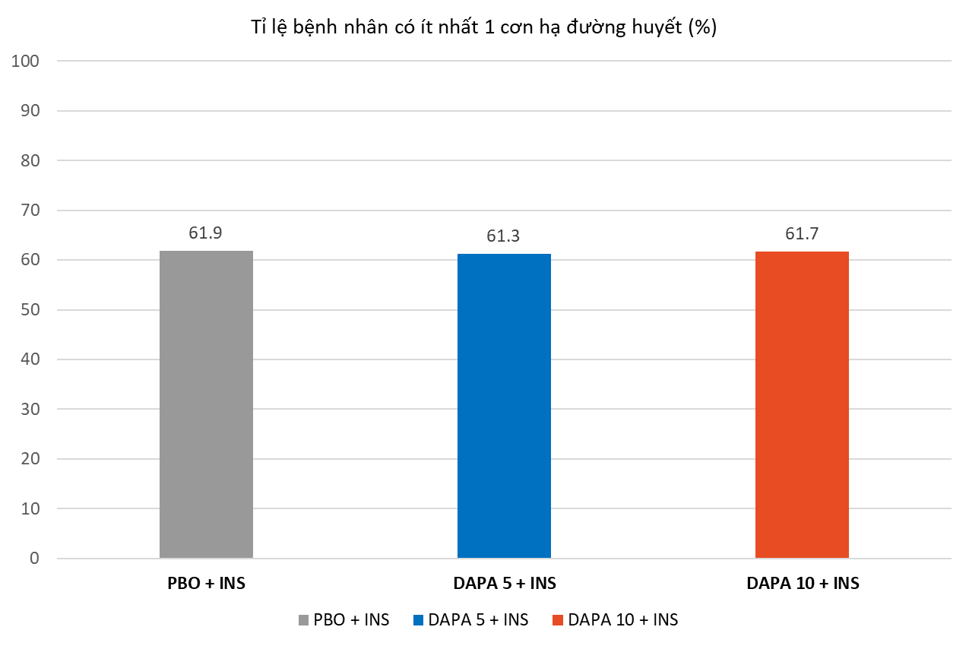
Hiệu quả kiểm soát đường huyết của SGLT2i
Nghiên cứu RCT kéo dài 2 năm, mắc ĐTĐ trung bình >13 năm,
đã tiêm insulin 6 năm (17% insulin basal, 83% insulin bolus), tổng liều trung bình 77.1 U/ngày
Thêm Dapagliflozin 10mg
Giảm thêm >1% HbA1C
Giảm liều insulin
hơn 19 đơn vị/ngày
Không tăng nguy cơ
hạ đường huyết
18.3 UI
- 0.43%
- 0.47%
10.5 UI
- 0.78%
- 1.01%
- 0.7 UI
- 0.8 UI
J. P. H. Wilding et al. Diabetes, Obesity and Metabolism 16: 124–136, 2014.

Slide 39
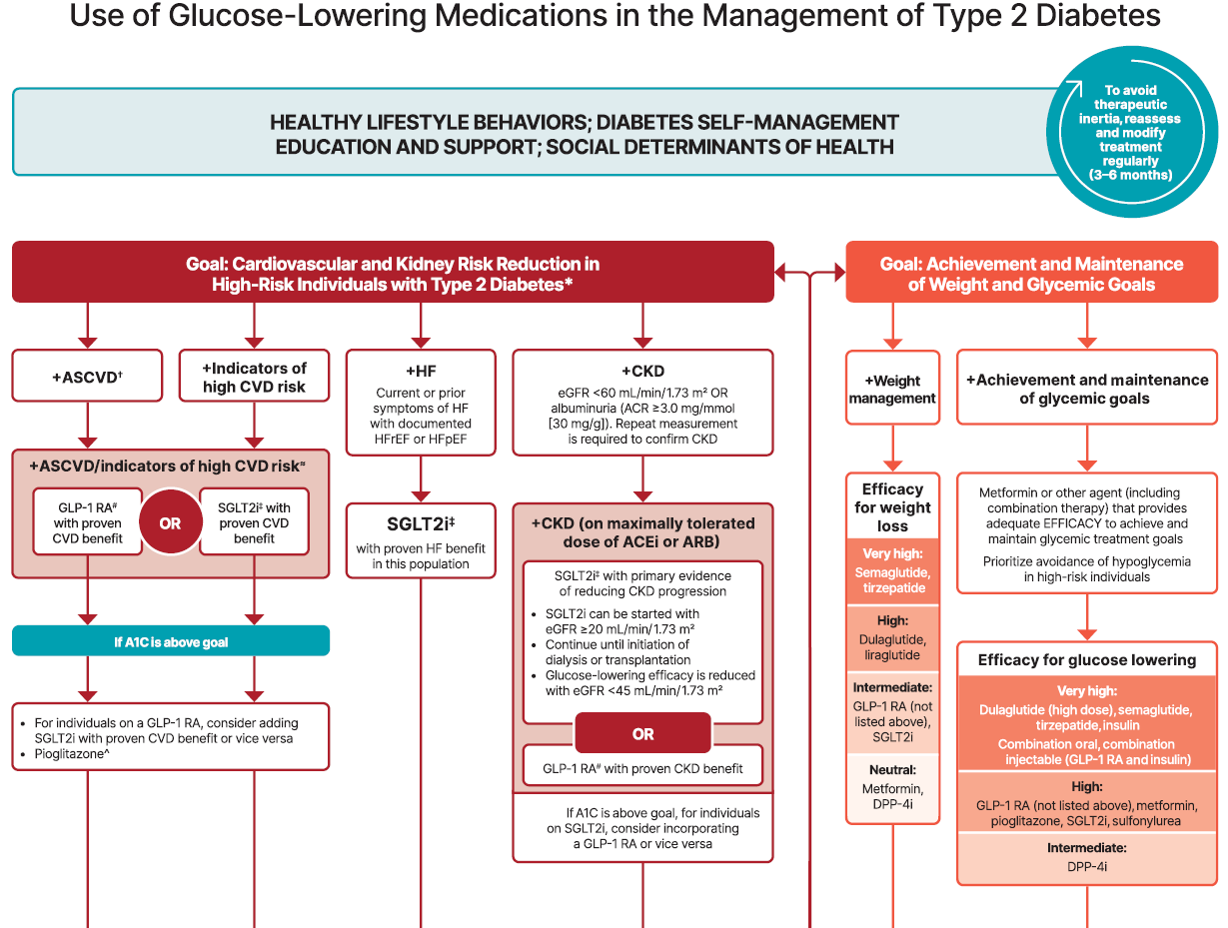
Phân tầng, đánh giá nguy cơ và biến chứng Lựa chọn bước 1 điều trị với SGLT2i hoặc GLP-1
ADA 2025
ĐTĐ kèm
bệnh tim mạch do xơ vữa
ĐTĐ có nguy cơ cao:
≥ 55 tuổi
≥ 2 YTNC (như béo phì, THA, RLLM, hút thuốc, albumin niệu)
ĐTĐ kèm
Suy tim
ĐTĐ kèm
Bệnh thận mạn
GLP-1 hoặc SGLT2i
SGLT2i
SGLT2i
Standards of Care in Diabetes - 2025 Diabetes Care 2025;48(Suppl. 1):S181-S206

Slide 40
Một số lưu ý điều trị đái tháo đường típ 2 cao tuổi
ADA 2025
13. Older Adults
Lựa chọn các thuốc có nguy cơ hạ đường huyết thấp cho người lớn tuổi mắc ĐTĐ2, đặc biệt là những người có yếu tố nguy cơ hạ đường huyết. B
Tránh điều trị quá mức đái tháo đường là hiện tượng phổ biến ở người lớn tuổi. B
Giảm cường độ sử dụng các thuốc gây hạ đường huyết (ví dụ: insulin, sulfonylurea hoặc meglitinide) hoặc chuyển sang nhóm thuốc có nguy cơ hạ đường huyết thấp hơn đối với những cá nhân có nguy cơ cao bị hạ đường huyết, dựa trên mục tiêu kiểm soát đường huyết được cá nhân hóa. B
Đơn giản hóa các phác đồ điều trị phức tạp (đặc biệt là insulin) nhằm giảm nguy cơ hạ đường huyết và đa trị liệu

Slide 41
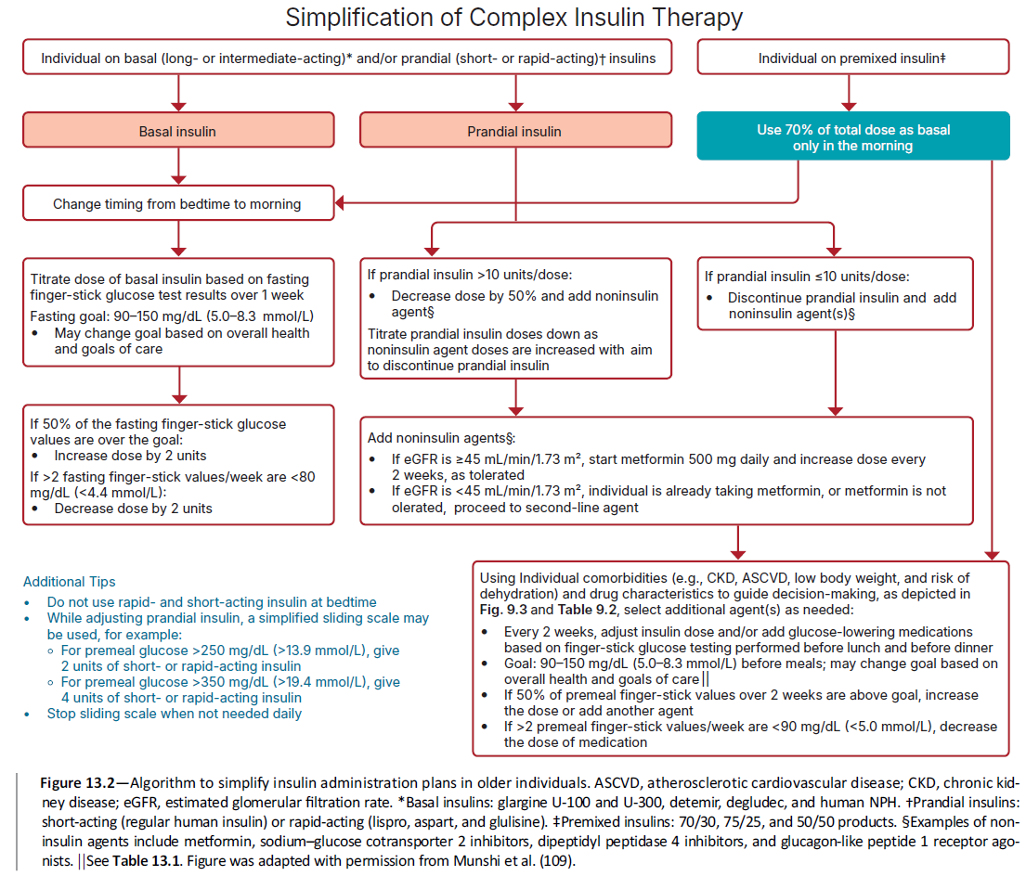
ADA 2025
Older Adults:

Slide 42
KẾT LUẬN
Bệnh nhân đái tháo đường típ 2 cao tuổi, suy thận tăng nguy cơ biến chứng tim mạch và hạ đường huyết
cần đánh giá nguy cơ hạ đường huyết và cá thể hóa mục tiêu kiểm soát đường huyết cho BN cao tuổi mắc ĐTĐ. Cần đơn giản hóa / giảm cường độ điều trị đái tháo đường.
Kiểm soát đa yếu tố: ĐH, HA, RL lipid máu, kiểm soát nguy cơ tim mạch, không hạ ĐH.
Khuyến cáo sử dụng thuốc ít có nguy cơ hạ đường huyết và có lợi cho tim thận cho BN cao tuổi mắc ĐTĐ.

